Slide 1
OZNAČENÍ MATERIÁLU: VY_32_INOVACE_67_PRV1
NÁZEV VZDĚLÁVACÍHO MATERIÁLU: Zimní svátky
NÁZEV ŠKOLY: Základní škola a Mateřská škola, Hevlín, příspěvková organizace
CÍSLO PROJEKTU: CZ.1.07/1.4.00/21.2193
KLÍČOVÁ AKTIVITA: III/2
TÉMA HODINY: Advent, vánoce
ROČNÍK: 1.
PŘEDMĚT: Prvouka
AUTOR MATERIÁLU: Mgr. Marie Jelínková

Slide 2
POPIS MATERIÁLU
DRUH UČEBNÍHO MATERIÁLU: prezentace v PowerPointu
MEZIPŘEDMĚTOVÉ VZTAHY: HV, VV, PČ
POPIS PRÁCE S MATERIÁLEM: Prezentace, ve které jsou děti seznámeny s nejdůležitějšími zimními svátky. List č. 4 – Co je to advent, list č. 5 – Barborka, list č. 6 – Mikuláš, list č. 7 – Štědrý den, list č. 8 – Boží hod vánoční, list č. 9 - Svatý Štěpán, list č. 10 – Silvestr, list č. 11 – Nový rok, list č. 12 – Tři králové
ZKUŠENOST S PILOTÁŽÍ: Většina žáků sledovala prezentaci se zájmem.
ZDROJ: www.office.microsoft.com

Slide 3




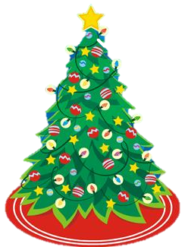
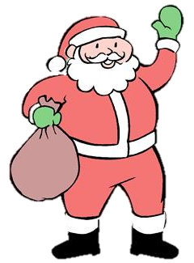





Zimní svátky

Slide 4


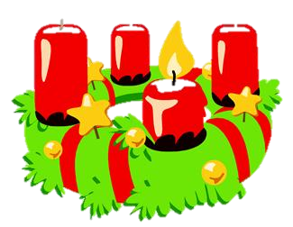


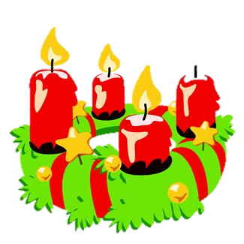

Advent
začíná
4 neděle před Štědrým dnem
Je to čas těšení se
na Štědrý den
a příchod Ježíška.
1. adventní neděle
2. adventní neděle
Advent končí
23. prosince.
3. adventní neděle
4. adventní neděle

Slide 5






Barbora
4. prosince
Když rozkvete na Štědrý den,
do roka se vdám.

Slide 6
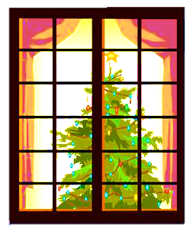
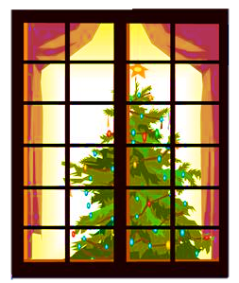
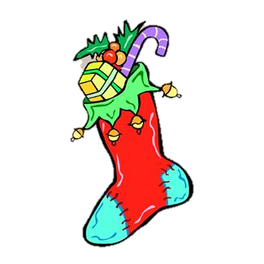
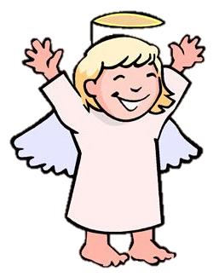
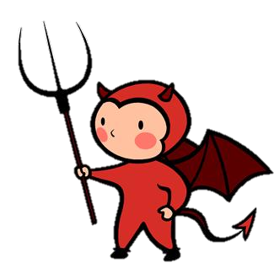
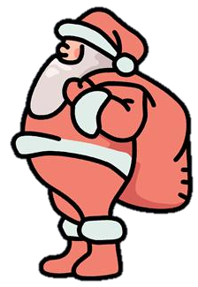
Mikuláš
6. prosince
V předvečer jeho svátku
se těšíme na jeho nadělování.

Slide 7
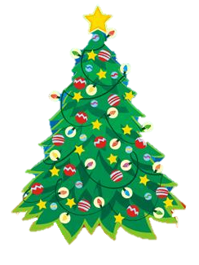
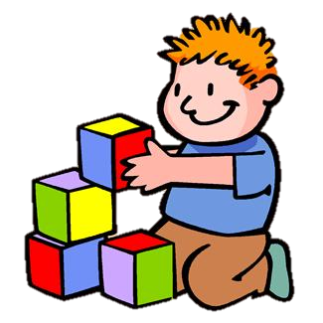
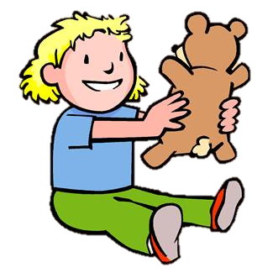
Štědrý den
24. prosince
Den očekávání
narození
Ježíška
a štědrého
nadělování.

Slide 8

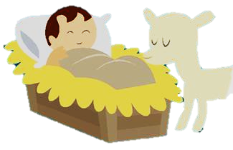
Boží hod vánoční
25. prosince
Den narození
Ježíška
v Betlémě.

Slide 9
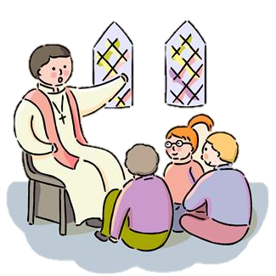
Svatý Štěpán
26. prosince
Ohlašuji vám narození Ježíška!!!
Byl to kazatel,
který hlásal
příchod Ježíška.

Slide 10
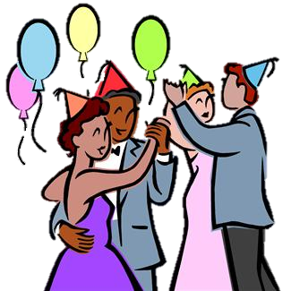
Silvestr
31. prosince
Je to den,
kdy se vesele
loučíme se
starým rokem.

Slide 11
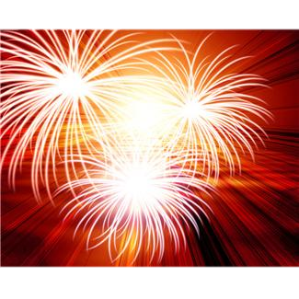
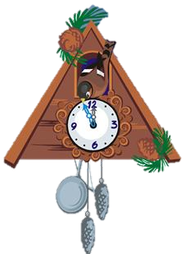

Nový rok
1. ledna
Začíná nový rok,
vítáme ho od silvestrovské
půlnoci přípitkem
a ohňostrojem.

Slide 12
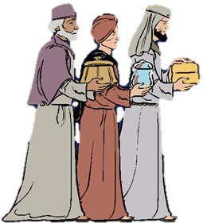

Tři králové
6. ledna
Putovali do Betléma
za Ježíškem
aby se mu poklonili
a předali vzácné dary.

Slide 13
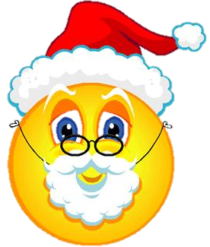

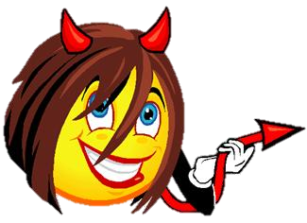
Já ano a co vy děti?
Tak co, těšíte se na Ježíška?

